Slide 1
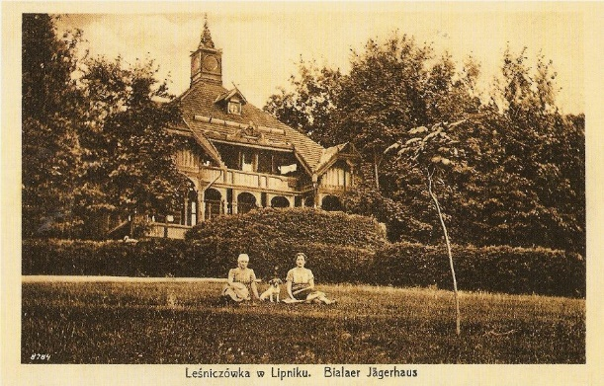
„ŚLADAMI LEŚNEJ ARCHITEKTURY DREWNIANEJ”
Projekt planowany do realizacji w ramach Programu Interreg Polska-Słowacja 2021-2027
www.lasy.gov.pl

Slide 2
Tytuł projektu: „ŚLADAMI LEŚNEJ ARCHITEKTURY DREWNIANEJ”
I. Podstawowe informacje o przedsięwzięciu:
Przedsięwzięcie planujemy realizować w ramach Priorytetu 3: „Twórcze i atrakcyjnie turystycznie Pogranicze” oraz Celu szczegółowego 1: „Wzmacnianie roli kultury i zrównoważonej turystyki w rozwoju gospodarczym, włączeniu społecznym i innowacjach społecznych”.
Partnerzy projektu: PGL LP RDLP w Katowicach, PGL LP Nadleśnictwo Bielsko, PGL LP Nadleśnictwo Ustroń, PGL LP Nadleśnictwo Jeleśnia, LESY Slovenskej republiky, š.p. jednostka organizacyjna OZ Tatry, leśnictwo Zakamenné.

Slide 3
Podstawowe informacje o przedsięwzięciu:
Cel główny projektu: stworzenie transgranicznej oferty opartej na zrównoważonej turystyce i wykorzystaniu potencjału kulturowego obiektów leśnej architektury drewnianej na polsko-słowackim Pograniczu.
Interesariusze: lokalna społeczność i turyści z różnych grup wiekowych, w tym osoby starsze i rodziny z dziećmi, osoby niepełnosprawne, przedszkola, szkoły, uczelnie wyższe o kierunku przyrodniczym i historycznym, organizacje proekologiczne i prośrodowiskowe, instytucje zajmujące się osobami niepełnosprawnymi i starszymi, lokalni artyści i rękodzielnicy.

Slide 4
Podstawowe informacje o przedsięwzięciu:
Obszar realizacji projektu:
po stronie polskiego partnera:
powiat żywiecki
powiat bielski
Miasto Bielsko – Biała
powiat cieszyński
po stronie słowackiego partnera:
Żyliński Kraj Samorządowym
Szacunkowy budżet projektu: ok. 4 mln EUR
Planowany termin realizacji projektu: lata 2024-2025

Slide 5
II. Najważniejsze zadania w projekcie:
Stworzenie transgranicznej oferty turystycznej opartej na obiektach leśnej architektury drewnianej na polsko-słowackim Pograniczu będzie związane z realizacją zaplanowanych zadań:
1.Odtworzeniu obiektów architektury drewnianej:
po stronie polskiego partnera:
Odrestaurowanie zabytkowej drewnianej leśniczówki w Lipniku wraz zagospodarowaniem terenu wokół obiektu - Nadleśnictwo Bielsko.
Odrestaurowanie zabytkowej Kaplicy Matki Boskiej Leśnej w Kiełbasowie wraz z zagospodarowaniem terenu wokół obiektu - Nadleśnictwo Jeleśnia.
Zagospodarowanie terenu przyległego do Dworku Myśliwskiego „Konczakówka” w Brennej - Nadleśnictwo Ustroń.

Slide 6
1.Odtworzeniu obiektów architektury drewnianej:
po stronie słowackiego partnera:
Rekonstrukcja drewnianej historycznej leśniczówki Flajšová wraz z budynkiem gospodarczym, zagospodarowanie terenu wokół obiektu, jednostka organizacyjna Tatry - leśnictwo Zakamenné.
2. Opracowanie oferty turystycznej:
Stworzenie aplikacji, na której zostaną zaznaczone cenne obiekty leśnej architektury drewnianej znajdujące się na obszarze Pogranicza wraz z naniesionymi np. kodami QR, zdjęciami, wirtualnym spacerem.
Opublikowanie mapy w wersji papierowej z zaznaczonymi obiektami leśnej drewnianej architektury na polsko-słowackim Pograniczu.
3. Działania promocyjne:
Konferencje transgraniczne, film, informacje w mediach społecznościowych i na stronach internetowych, wydarzenia plenerowe itp

Slide 7
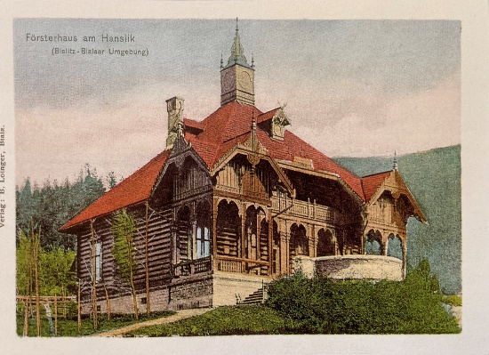
A. Zadania planowane do realizacji po stronie polskiej na terenie Nadleśnictwa Bielsko:
„Odtworzenie budynku zabytkowej drewnianej leśniczówki znajdującej się w Lipniku”
W ramach projektu planujemy odtworzyć budynek zabytkowej drewnianej leśniczówki w Lipniku w oparciu o zachowaną dokumentację. W odrestaurowanej leśniczówce zamierzamy stworzyć muzeum przedstawiające historię leśnictwa. Planujemy udostępnić obiekt dla turystów oraz dla lokalnej społeczności. Zachowując zabytkową formę budynku chcemy maksymalnie wykorzystać dostępną przestrzeń celem połączenia tradycyjnych eksponatów muzealnych z nowoczesnymi prezentacjami multimedialnymi. Pragniemy, aby leśniczówka stała się nowym punktem na mapie turystycznych atrakcji Pogranicza.

Slide 8
„Odtworzenie budynku zabytkowej drewnianej leśniczówki znajdującej się w Lipniku”
2. Funkcja budynku
Planujemy, aby budynek starej leśniczówki pełnił po rewitalizacji funkcję wystawienniczo-muzealną. Pomimo niewielkiej powierzchni zamierzamy pokazać w nim historię leśnictwa, również związaną z Beskidami i obszarem Śląska.
3. Budynek dawnej leśniczówki jako element kompleksu rekreacyjnego
Chcemy, aby odtworzony budynek leśniczówki stanowił element całego kompleksu rekreacyjnego jaki zamierzamy stworzyć w tym miejscu. Planujemy, aby w skład kompleksu oprócz muzeum wchodził amfiteatr w Lipniku wraz z elementami małej architektury oraz obiekty małej retencji górskiej położone w bezpośrednim sąsiedztwie drewnianej leśniczówki. Naszym celem jest stworzenie idealnego miejsca do odpoczynku i obcowania z naturą dla mieszkańców Bielska-Białej i okolic, jak również turystów odwiedzających ten uroczy zakątek Pogranicza.

Slide 9
„Odtworzenie budynku zabytkowej drewnianej leśniczówki znajdującej się w Lipniku”
4. Leśniczówka Lipnik a „Nowy Europejski Bauhaus” (NEB)
Planowana rewitalizacja leśniczówki będzie wpisywała się w najnowsze europejskie trendy, łącząc w sobie piękno i estetykę tradycyjnego budownictwo drewnianego, mając na uwadze zmniejszenie emisyjności (budynek będzie ogrzewany ze źródeł niskoemisyjnych), bliskość natury i propagowanie rozwiązań ekologicznych. Poprzez stworzenie w odrestaurowanej leśniczówce muzeum, planujemy zwiększyć jej dostępność dla społeczeństwa i turystów, umożliwiając wspólną integrację. Leśniczówka zawsze była istotna w świadomości kulturowej bielszczan, a jej odtworzenie przyczyni się dodatkowo do promocji dziedzictwa kulturowego obszaru polsko-słowackiego Pogranicza.
5. Stara leśniczówka a jej otoczenie - widok na panoramę Bielska i zbiorniki małej retencji górskiej
Leśniczówka położona jest w niezwykle malowniczym zakątku Bielska-Białej, wcześniej z terenu przyległego do budynku ogrodu roztaczała się malownicza panorama na miasto. W chwili obecnej łąki otaczające ogród poddały się naturalnej sukcesji roślinnej co znacznie ograniczyło możliwość podziwiania tych widoków.

Slide 10
„Odtworzenie budynku zabytkowej drewnianej leśniczówki znajdującej się w Lipniku”
6. Miejsca postojowe
Ze względu na niewielką ilość dostępnego miejsca przy budynku starej leśniczówki planujemy przygotować dwa miejsca postojowe przeznaczone dla osób z niepełnosprawnościami, które będą mogły dojechać bezpośredniego pod muzeum. Pozostali turyści nowo powstającego kompleksu, w ramach którego powstanie muzeum będą mogli skorzystać z ogólnodostępnego parkingu zlokalizowanego bezpośrednio przy drodze prowadzącej do zabytkowej leśniczówki, amfiteatru jak również zbiorników małej retencji. Parking zlokalizowany jest w odległości ok. 100 m od leśniczówki.
7. Zagospodarowanie terenu wokół zabytkowej leśniczówki
Planujemy poddać rewitalizacji również otaczający leśniczówkę ogród: chcemy odtworzyć alejki, wybudować obiekty małej architektury, odrestaurować zabytkową fontannę oraz stworzyć przyjazną rodzinom przestrzeń. W minionym roku przebudowaliśmy wewnętrzną drogę łączącą ul. Polną ze „Starą Leśniczówką” i amfiteatrem w celu jak najlepszego udostępnienia kompleksu rekreacyjnego.

Slide 11
„Odtworzenie budynku zabytkowej drewnianej leśniczówki znajdującej się w Lipniku”
Pytania pomocnicze do formularza partycypacji społecznych:
1. Jakie ułatwienia należy zastosować, aby w jak największym stopniu zwiększyć dostępność ekspozycji w muzeum dla osób z niepełnosprawnościami ?
2. Czy po rewitalizacji leśniczówki powinniśmy skupić się głównie na charakterze muzealnym obiektu, czy powinny być w nim prowadzone również zajęcia edukacyjne, warsztaty o tematyce przyrodniczej i kulturowej ?
3. Czy powinniśmy spróbować odtworzyć ogród na podstawie posiadanej wiedzy? A może stworzyć ogród z nasadzeniami kwiatów i krzewów ogrodowych ?
4. Czy przestrzeń rekreacyjna ogrodu powinna być wyposażona jeszcze w jakieś inne formy małej architektury?

Slide 12
„Odtworzenie budynku zabytkowej drewnianej leśniczówki znajdującej się w Lipniku”
Pytania pomocnicze do formularza partycypacji społecznych:
6. Czy według Państwa istnieje konieczność oznakowania i wyróżnienia na terenie planowanego kompleksu rekreacyjnego przejść pomiędzy poszczególnymi obiektami?
7. Czy widzą Państwo potrzebę przeznaczenia obiektu na inne funkcje społecznie użyteczne?
8. Czy powinniśmy przywrócić widok jaki roztaczał się z tego miejsca wcześniej, a może teren wokół leśniczówki pozostawić naturalnej sukcesji ?

Slide 13
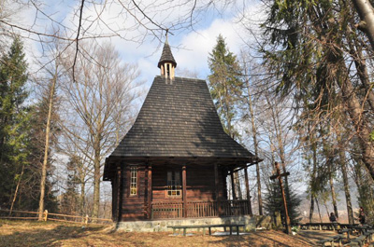
B. Zadania planowane do realizacji po stronie polskiej na terenie Nadleśnictwa Jeleśnia:
„Odrestaurowanie zabytkowej drewnianej Kaplicy Matki Boskiej Leśnej w Kiełbasowie”
1. W ramach projektu planujemy odrestaurować budynek zabytkowej drewnianej kaplicy, którą w latach 30-tych ubiegłego stulecia, Rudolf Messer, leśniczy lasów miejskich w Żywcu, postanowił wybudować w Kiełbasowie. Jeszcze przed rozpoczęciem II wojny światowej na niewysokim wzgórzu postawiono budynek w stanie surowym. Budowę kaplicy dokończył w 1947 r.
Aleksander Olszowski, leśniczy Lasów Państwowych. W 1970 r. w kaplicy po raz pierwszy modlił się kardynał Karol Wojtyła, jego ostatnią wizytę w kaplicy odnotowano 1 maja 1978 r. Zachowując zabytkowy charakter tego miejsca planujemy również zmodernizować infrastrukturę znajdującą się wokół kaplicy.

Slide 14
„Odrestaurowanie zabytkowej drewnianej Kaplicy Matki Boskiej Leśnej w Kiełbasowie”
2. Funkcja obiektu
W kaplicy cyklicznie, kilka razy w roku odprawiane są nabożeństwa, które cieszą się niezwykłą popularnością nie tylko wśród mieszkańców gminy ale także turystów z całego kraju. Obiekt jest chętnie odwiedzany również przez turystów z zagranicy i jest cennym zabytkowym obiektem architektury drewnianej znajdującym się na obszarze Pogranicza.
Budynek kaplicy po rewitalizacji zachowa funkcję kultu religijnego. Poprzez modernizację infrastruktury wokół kaplicy zamierzamy stworzyć lepsze warunki dla osób uczestniczących w nabożeństwach, jak również turystów pragnących wypocząć na łonie przyrody pośród otaczającego lasu oraz udających się w dalsze piesze wędrówki po szczytach Beskidu Żywieckiego. Planujemy zmodernizować ławki, ogrodzenie, ścieżki prowadzące do kaplicy oraz stworzyć ogród z rodzimymi drzewami, krzewami i kwiatami. Chcemy, aby kaplica stała się nowym punktem na mapie turystycznych atrakcji Pogranicza.

Slide 15
„Odrestaurowanie zabytkowej drewnianej Kaplicy Matki Boskiej Leśnej w Kiełbasowie”
3. Kaplica Matki Boskiej Leśnej w leśnictwie Kiełbasów a „Nowy EuropejskiBauhaus” (NEB)
Planowana rewitalizacja kaplicy, wpisuje się w naturalny krajobraz. Do realizacji zaplanowanych w ramach projektu działań będą użyte materiały pochodzenia naturalnego. Planowane działania będą uwzględniały aspekt estetyczny i kulturowy. Odrestaurowana kapliczka wpłynie na zrównoważony rozwój poprzez ochronę dziedzictwa kulturowego i jego dostępności dla kolejnych pokoleń. Planowane zadanie wpłynie również na polepszenie dialogu między kulturami, płciami i grupami wiekowymi. W ramach planowanych działań zostaną zastosowane rozwiązania umożliwiające dostęp do obiektu osobom niepełnosprawnym. Rewitalizacja kaplicy oraz otaczającej ją infrastruktury zwiększy dostępność obiektu dla turystów oraz lokalnej społeczności.

Slide 16
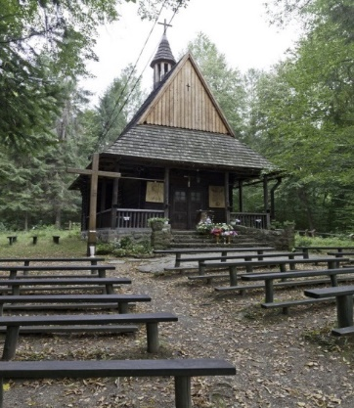
„Odrestaurowanie zabytkowej drewnianej Kaplicy Matki Boskiej Leśnej w Kiełbasowie”
4. Kaplica Matki Boskiej Leśnej w leśnictwie Kiełbasów a jej otoczenie
Kaplica Matki Boskiej Leśnej znajduje się na terenie leśnictwa Kiełbasów. Położenie leśnictwa na peryferiach miasta Żywiec sprawia,
że jest ono miejscem bardzo często uczęszczanym
przez okolicznych mieszkańców. W pobliżu tej kaplicy
umiejscowiona jest ścieżka edukacyjna Nadleśnictwa Jeleśnia
„LAS KIEŁBASÓW” jak również obiekty małej retencji. Ścieżka przeznaczona jest do edukacji przyrodniczo-leśnej i stanowi także element rekreacji dla turystów.

Slide 17
„Odrestaurowanie zabytkowej drewnianej Kaplicy Matki Boskiej Leśnej w Kiełbasowie”
5. Miejsca postojowe
Turyści oraz lokalna społeczność, aby dojechać do kaplicy mogą skorzystać z miejsca przeznaczonego do parkowania pojazdów, które zlokalizowane jest zaraz przy drodze prowadzącej do kaplicy. Mając na uwadze osoby niepełnosprawne odwiedzające zabytkową kaplicę, planujemy stworzyć trzy dodatkowe miejsca postojowe zaraz obok kaplicy, które ułatwią tym osobom dostęp do obiektu.

Slide 18
„Odrestaurowanie zabytkowej drewnianej Kaplicy Matki Boskiej Leśnej w Kiełbasowie”
Pytania pomocnicze do formularza partycypacji społecznych:
Jakie ułatwienia należy jeszcze zastosować, aby w jak największym stopniu zwiększyć dostępność kaplicy dla osób z niepełnosprawnościami ?
Czy według Państwa przestrzeń wokół kaplicy powinna być wyposażona jeszcze w jakieś dodatkowe formy małej architektury?
W jaki jeszcze sposób sugerowaliby Państwo, aby promować działania realizowane w ramach projektu ?

Slide 19
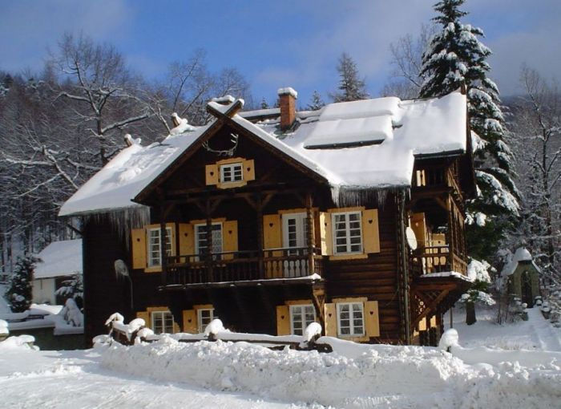
C. Zadania planowane do realizacji po stronie polskiej na terenie Nadleśnictwa Ustroń:
„Zagospodarowanie terenu wokół Dworku Myśliwskiego w Brennej”
1. Dworek Myśliwski „Konczakówka” w Brennej wybudowany został w 1924 r. Gruntownemu remontowi poddany został w 2010 r., w trakcie którego został wyposażony w pompy ciepła. Fundamenty oraz tras wykonane są z piaskowca „Berneńskiego” wydobywanego w miejscowym kamieniołomie. Obiekt pełni funkcję muzealną i turystyczną, w 2022 r. budynek został objęty ochroną konserwatora zabytków. W celu podniesienia atrakcyjności i zwiększenia bezpieczeństwa odwiedzających go turystów w ramach projektu planujemy zrewitalizować teren wokół istniejącego obiektu.

Slide 20
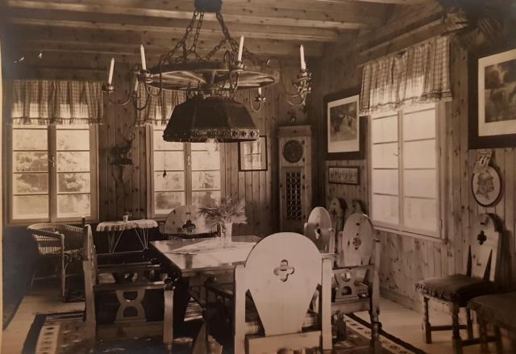
„Zagospodarowanie terenu wokół Dworku Myśliwskiego w Brennej”
2. Funkcja obiektu
Budynek dworku myśliwskiego pełni funkcję muzealną: „Muzeum myślistwa ziemi Cieszyńskiej” oraz funkcję turystyczną. Stanowi cenny punkt na mapie turystycznej Pogranicza. Obiekt cieszy się dużym zainteresowaniem społeczeństwa i turystów, czasowo udostępniany jest dla zwiedzających wyłącznie pod opieką przewodnika, obiekt świadczy również usługi turystyczne i kulturalne. Corocznie na jego terenie organizowany jest plener malarski, jak również bierze udział w akcji „Noc muzeów”. Stanowi cenny przykład architektury drewnianej.

Slide 21
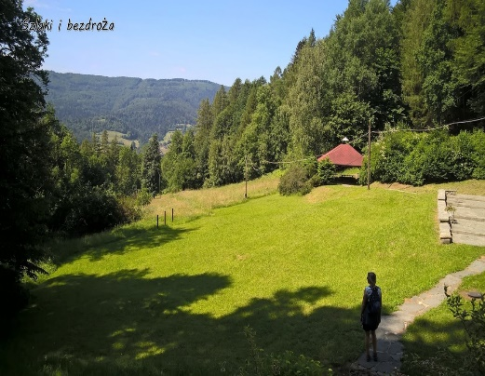
„Zagospodarowanie terenu wokół Dworku Myśliwskiego w Brennej”
3. Zagospodarowanie terenu wokół dworu myśliwskiego
Teren wokół budynku jest urządzony w sposób pół naturalny (zieleń wysoka, krzewy, ścieżki). Trawnik wokół budynku jest regularnie koszony na powierzchni około 5 arów, natomiast pozostała część utrzymywana jest w formie łąki kwietnej koszonej maksymalnie dwa razy w roku. Cały teren jest ogrodzony jednakże ogrodzenie wymaga wymiany na długości ogrodzenie 670 m.b. w celu zabezpieczenia obiektu przed dziką zwierzyną, ponieważ zabytkowy dworek znajduje się w środku lasu.

Slide 22
„Zagospodarowanie terenu wokół Dworku Myśliwskiego w Brennej”
W ramach zagospodarowania terenu planujemy zamontować lampy uliczne na drodze dojazdowej, stworzyć oświetlenie na parkingu oraz przy ścieżkach wokół budynku wyposażone w czujniki ruchu i czujniki zmierzchu. Zamontowanie oświetlenia wpłynie na bezpieczeństwo turystów odwiedzających teren zabytkowego dworku myśliwskiego. W celu podniesienia atrakcyjności i zwiększenia dostępności do informacji na temat obiektu planujemy wykonać tablice informacyjne z umieszczonymi kodami QR, po zeskanowaniu których przy użyciu dedykowanej aplikacji będzie można uzyskać informacje na temat obiektu oraz zwiedzić wnętrza dworku w formie wirtualnej. W celu zwiększenia dostępności dla osób niepełnosprawnych planujemy wyznaczyć specjalne miejsce parkingowe oraz umieścić na poziomie parkingu dodatkowe tablice informacyjne z kodami QR umożliwiające wirtualne zwiedzanie wnętrza.

Slide 23
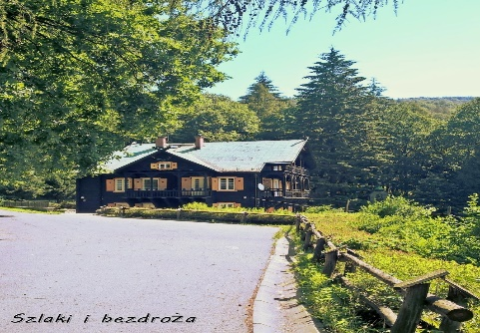
„Zagospodarowanie terenów wokół Dworku Myśliwskiego w Brennej”
Zaplanowano również odtworzenie zabytkowej fontanny, która według informacji uzyskanych od osób przebywających w dworku w okresie II wojny światowej, znajdowała w bliskim sąsiedztwie kamiennego tarasu. Obecnie można rozpoznać tylko zarys jej podstawy w kształcie kwadratu o bokach 2x2 m. Fontanna miała prostą formę betonowej niecki z umieszczoną centralnie metalową rurką wychodzącą na wysokość 50-70 cm, najprawdopodobniej działała na zasadzie samo ciśnienia.

Slide 24
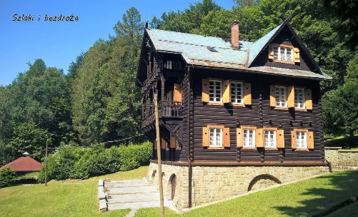
„Zagospodarowanie terenów wokół Dworku Myśliwskiego w Brennej”
4. Dworek myśliwski w Brennej a „Nowy Europejski Bauhaus” (NEB)
Planowana rewitalizacja zagospodarowania terenu, wpisuje się w naturalny krajobraz. Planowane działania będą uwzględniały aspekt estetyczny i kulturowy tego zabytkowego obiektu. W ramach planowanych działań zostaną zastosowane rozwiązania umożliwiające dostęp do obiektu osobom niepełnosprawnym. Rewitalizacja terenu wokół dworku myśliwskiego zwiększy dostępność obiektu dla turystów oraz lokalnej społeczności.

Slide 25
„Zagospodarowanie terenów wokół Dworku Myśliwskiego w Brennej”
Pytania pomocnicze do formularza partycypacji społecznych:
Na co według Państwa powinniśmy zwrócić jeszcze uwagę w trakcie rewitalizacji terenu wokół dworku myśliwskiego?
Jakie ułatwienia należy zastosować, aby w jak największym stopniu zwiększyć dostępność budynku i jego ekspozycji dla osób z niepełnosprawnościami ?
W jaki jeszcze sposób sugerowaliby Państwo, aby promować działania realizowane w ramach projektu ?

Slide 26
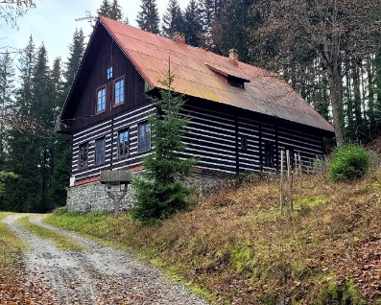
D. Zadania planowane do realizacji po stronie słowackiej, jednostka organizacyjna OZ Tatry, leśnictwo Zakamenné : „Rekonstrukcja historycznej drewnianej leśniczówki Flajšová”
1. Rekonstrukcję zabytkowej drewnianej leśniczówki Flajšová planujemy przeprowadzić w celu zachowania wyjątkowej architektury drewnianej na obszarze Pogranicza, wykorzystując nowoczesne i innowacyjne elementy w prezentacji historii leśnictwa na Słowacji i na Pograniczu, a także przedstawiając znaczenia leśnictwa w życiu codziennym regionu w przeszłości i teraźniejszości. Na terenie muzeum utworzonego w leśniczówce planujemy stworzyć unikatową część edukacyjną, która służyć będzie realizacji sensorycznej edukacji ekologicznej połączonej z prezentacją historycznego i współczesnego znaczenia leśnictwa jako nieodłącznego elementu życia codziennego. Ważnym elementem obu części będzie również poznanie lasu i środowiska leśnego jako niezastąpionego składnika środowiska.

Slide 27
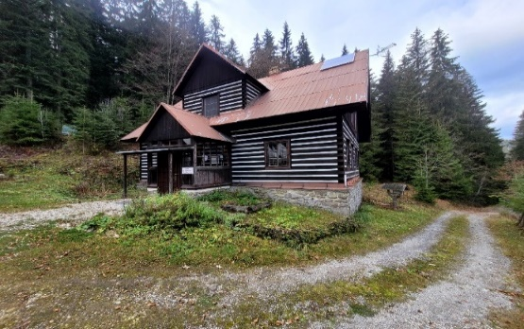
„Rekonstrukcja historycznej drewnianej leśniczówki Flajšová”
2. Funkcja drewnianej leśniczówki po rekonstrukcji
Po przebudowie budynek leśniczówki Flajšová będzie służył jako nowoczesne i interaktywne muzeum przedstawiające znaczenie i historię leśnictwa na Słowacji i Orawie, połączone z przestrzeniami edukacyjnymi do realizacji sensorycznej edukacji o lesie, leśnictwie i ich znaczeniu dla środowiska. Chcemy, aby obiekt był dostępny bez barier dla osób niepełnosprawnych, co oznacza, że ​​osoby te będą mogły zwiedzać muzeum w leśniczówce Flajšova. Przed leśniczówką planujemy utwardzić teren, dzięki czemu osoby niepełnosprawne będą mogły podejść bezpośrednio pod muzeum i obiekt wielofunkcyjny, aby je zwiedzać.

Slide 28
„Rekonstrukcja historycznej drewnianej leśniczówki Flajšová”
3. Budynek dawnej leśniczówki jako element kompleksu rekreacyjnego
Planujemy, aby rekonstrukcja budynku zabytkowej lesniczówki była jednym z elementów kompleksu turystyczno-edukacyjnego. Chcemy, aby powstał tam również wielofunkcyjny obiekt „warsztatów kreatywnych”, który będzie częścią edukacji eksperymentalnej realizowanej w części edukacyjnej leśniczówki Flajšová. W kompleksie planujemy stoworzyć infrastrukturę turystyczną w stylu architektury drewnianej, która służyć będzie turystom i przyjezdnym, a jednocześnie realizować zewnętrzne elementy edukacji sensorycznej. Planujemy również rekonstrukcję historycznego tajchu Flajšovej, która posłuży jako replika do praktycznych pokazów historycznego spływu tratwą drewnianą oraz prezentacji znaczenia wody w przyrodzie. Cały kompleks stworzy wyjątkowe miejsce dla przyjezdnych, ale także dla mieszkańców regionu Pogranicza, idealne do jednoczesnego poznania piękna przyrody i historii regionu.

Slide 29
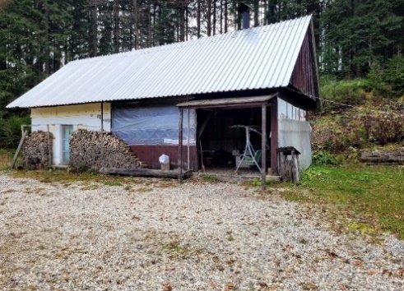
„Rekonstrukcja historycznej drewnianej leśniczówki Flajšová”
3. Funkcja budynek gospodarczego po przebudowie
Planujmy przebudować budynek gospodarczy znajdujący się w pobliżu leśniczówki Flajšová na obiekt wielofunkcyjny.
Obiekt planujemy zrekonstruować w celu zachowania drewnianej architektury zabytkowego zwierzyńca, będący jednocześnie elementem kompleksu turystyczno - edukacyjnego. Wielofunkcyjność budynku będzie polegała na wykorzystaniu jego przestrzeni na „warsztaty kreatywne” jako uzupełnienie realizacji edukacji sensorycznej.
Jednocześnie chcemy, aby obiekt pełnił funkcję obserwatorium zwierząt leśnych, którego celem będzie przybliżenie zwiedzającym lasu i jego mieszkańców w ramach edukacji ekologicznej. W ramach infrastruktury turystycznej w budynku chcemy stworzyć otwartą altane z kominkiem. Budynek oraz plac przed nim chcemy dostosować do potrzeb osób niepełnosprawnych.

Slide 30
„Rekonstrukcja historycznej drewnianej leśniczówki Flajšová”
4. Rekonstrukcja leśniczówki Flajsova i budynku gospodarczego a „Nowy Europejski Bauhaus” (NEB)
Planowana rewitalizacja leśniczówki i budynku gospodarczego, wpisuje się w naturalny krajobraz. Do realizacji zaplanowanych w ramach projektu działań będą użyte materiały pochodzenia naturalnego. Odrestaurowany budynek wpłynie na zrównoważony rozwój poprzez ochronę dziedzictwa kulturowego i jego dostępności dla kolejnych pokoleń. Planowane do realziacji działania spełniają również zasadę włączenia społecznego, która ukierunkowana jest na dialog między kulturami, płciami i grupami wiekowymi. W ramach planowanych działań zostaną zastosowane rozwiązania umożliwiające dostęp do obiektu osobom niepełnosprawnym. Planowane działania będą uwzględniały aspekt estetyczny i kulturowy.

Slide 31
„Rekonstrukcja historycznej drewnianej leśniczówki Flajšová”
Pytania pomocnicze do formularza partycypacji społecznych:
Jakie ułatwienia należy zastosować dla osób z niepełnosprawnościami, aby w jak największym stopniu zwiększyć dostępność budynków i jego ekspozycji ?
Czy po rewitalizacji leśniczówki powinniśmy skupić się głównie na charakterze muzealnym i edukacyjnym obiektów, czy powinny być w nim prowadzone również warsztaty o tematyce kulturowej ?
Czy widzą Państwo potrzebę przeznaczenia obiektu na inne funkcje społecznie użyteczne?

Slide 32
Zachęcamy do udziału w partycypacjach społecznych dotyczących planowanych do realizacji zadań w ramach projektu: „Śladami Leśnej Architektury Drewnianej” poprzez wypełnienie formularza lub udział w webinarium, które odbędzie się w dniu 31.03.2023 r.
Link do webinarium znajduje się stronie prowadzonych partycypacji.
Serdecznie zapraszamy.
Regionalna Dyrekcja Lasów Państwowych w Katowicach ul. Św. Huberta 43/45, 40-543 Katowice
Adres kontaktowy: partycypacje.spoleczne@katowice.lasy.gov.pl
Osoby do kontaktu:
Anna Szady, Karolina Polaszek
www.lasy.gov.pl

